Slide 1
OSLO² - Draft domeinmodel Persoon
Publieke werkgroep 15/03/2017

Slide 2
Agenda
SVZ
Datamodel & definities
Issues

Slide 3
SVZ
Sinds vorige WG:
Model herwerkt
Definities geschreven
Model getagged
UML2RDF-tool
RDF2spec-tool

Slide 4
Model herwerkt
Redenen
Niet “internationaal” genoeg
RR-model Fedict verstrekt
Afstemming op ISA kon beter
Meer uitleg:
Omwille van 1 & 3 namen we CPV als vertrekpunt (afstemming op ISA + internationaal)
In oorspronkelijk model stond Inwonerschap centraal, in RR-model Staatsburgerschap, in ISA komen beide voor
=> Beide verder uitgewerkt in huidig model
En verder aangevuld met generieke concepten uit RR-model (bv Huwelijk, Gezin, Persoonsnaam… )

Slide 5
Model herwerkt (2)
Resultaat
UML-diagram waaruit een OSLO² Persoon vocabularium kan worden afgeleid
Op basis hiervan werkt Burgerloket momenteel een applicatieprofiel uit
We maakten ook tentatief een RR-profiel maar niet als OSLO² deliverable

Slide 6
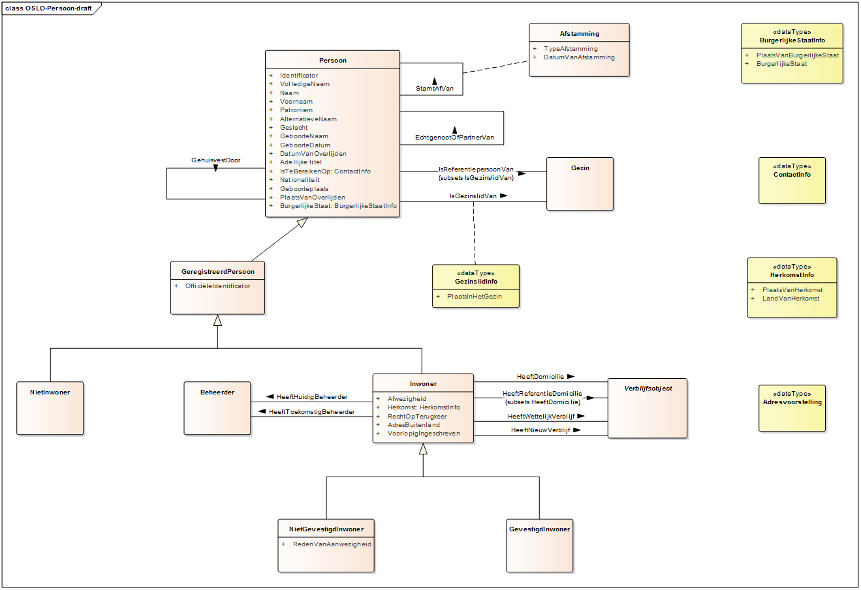
Oorspronkelijk model

Slide 7
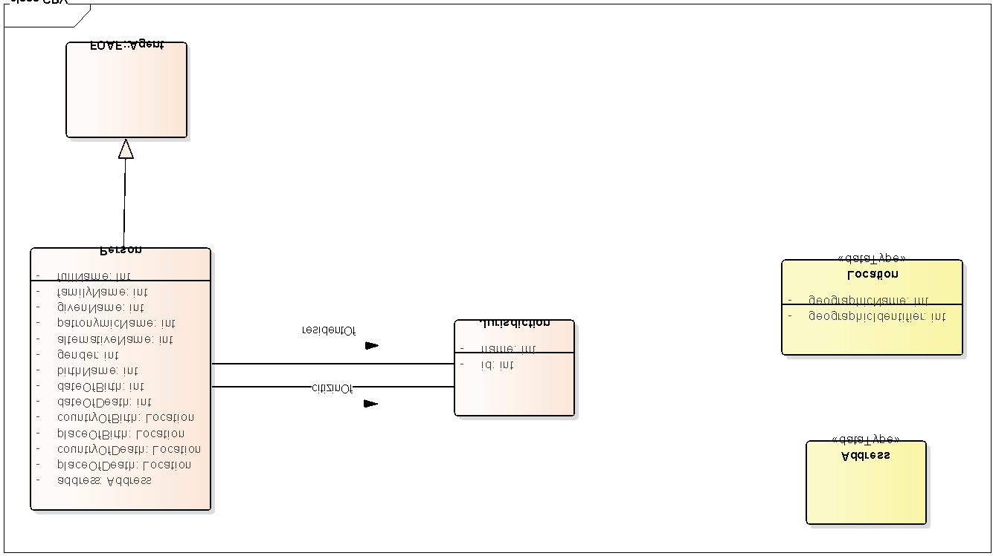
CPV

Slide 8
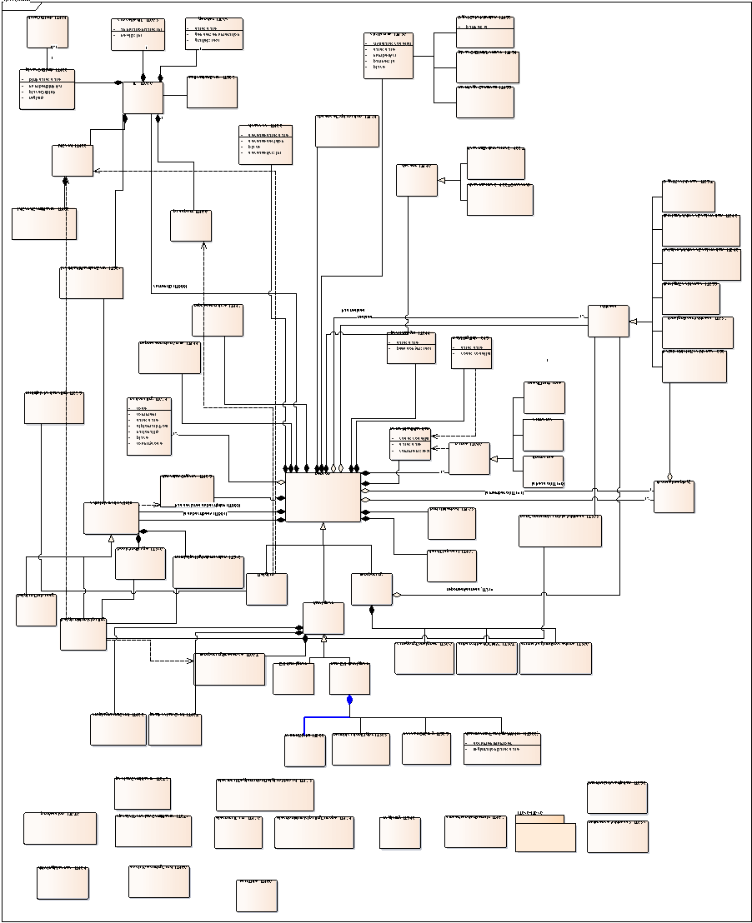
RR-model Fedict

Slide 9
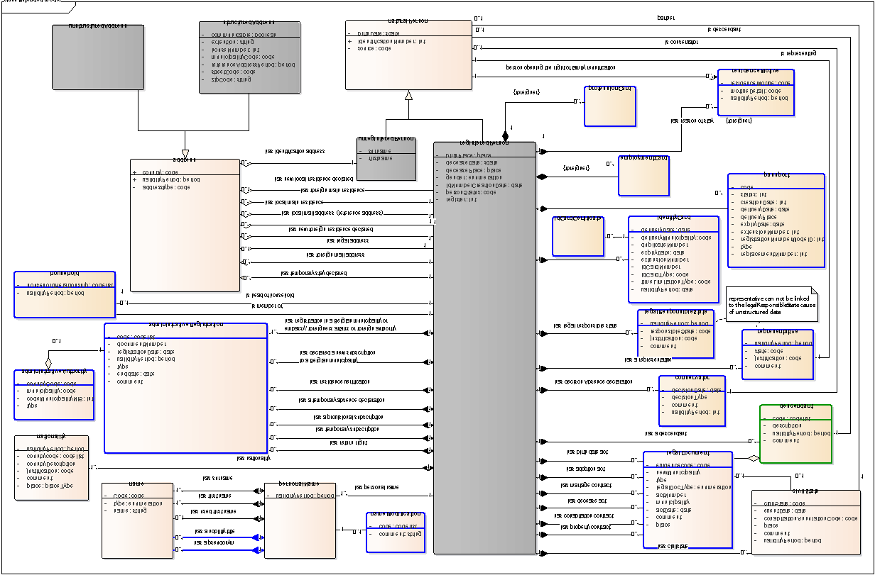
ExtendedPerson-model Fedict

Slide 10
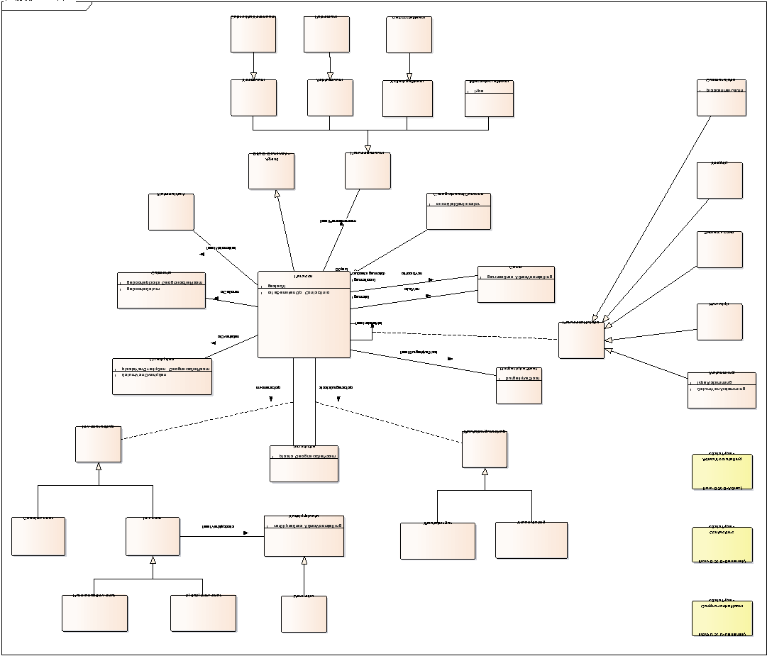
Herwerkt model

Slide 11
Definities geschreven
Op basis van
CPV definities
Online bronnen (Wikipedia etc)
RR definities
Structuur
Definitie (eigenlijke definitie, kort)
Gebruiksinstructie (meer uitleg, voorbeelden)
Ingevoerd in EA

Slide 12
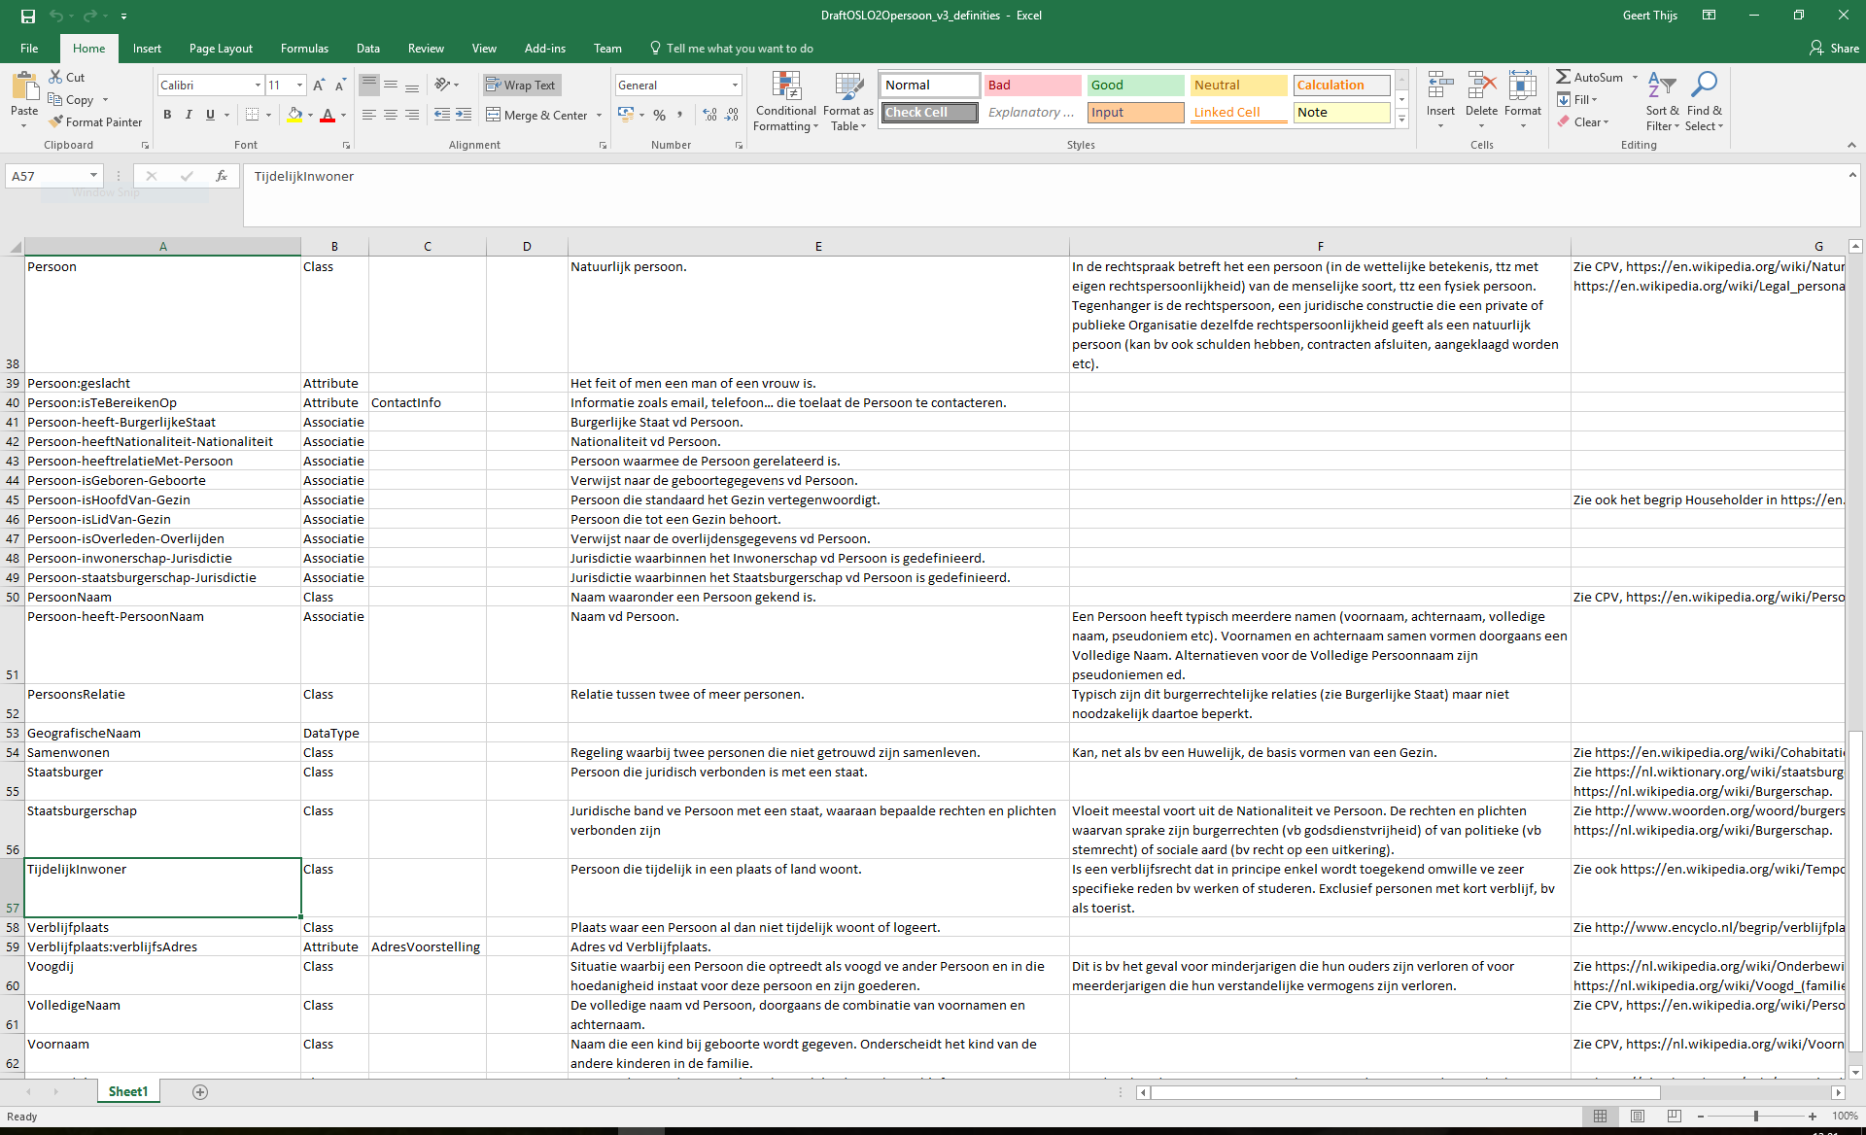
Definities

Slide 13
Model getagged
Tags in EA tbv UML2RDF en RDF2spec tool
name
label
definition
usageNote
URI
parentURI
…

Slide 14
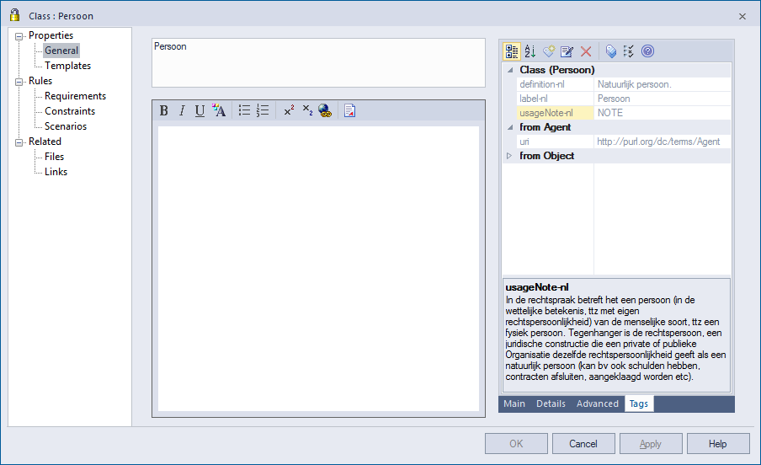
Tags

Slide 15
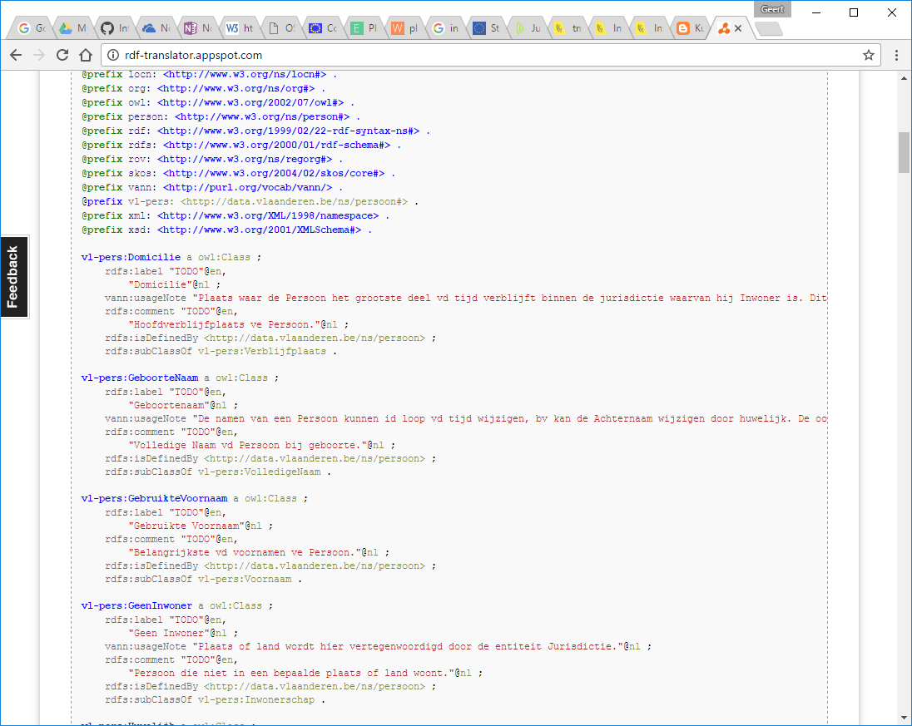
UML2RDF

Slide 16
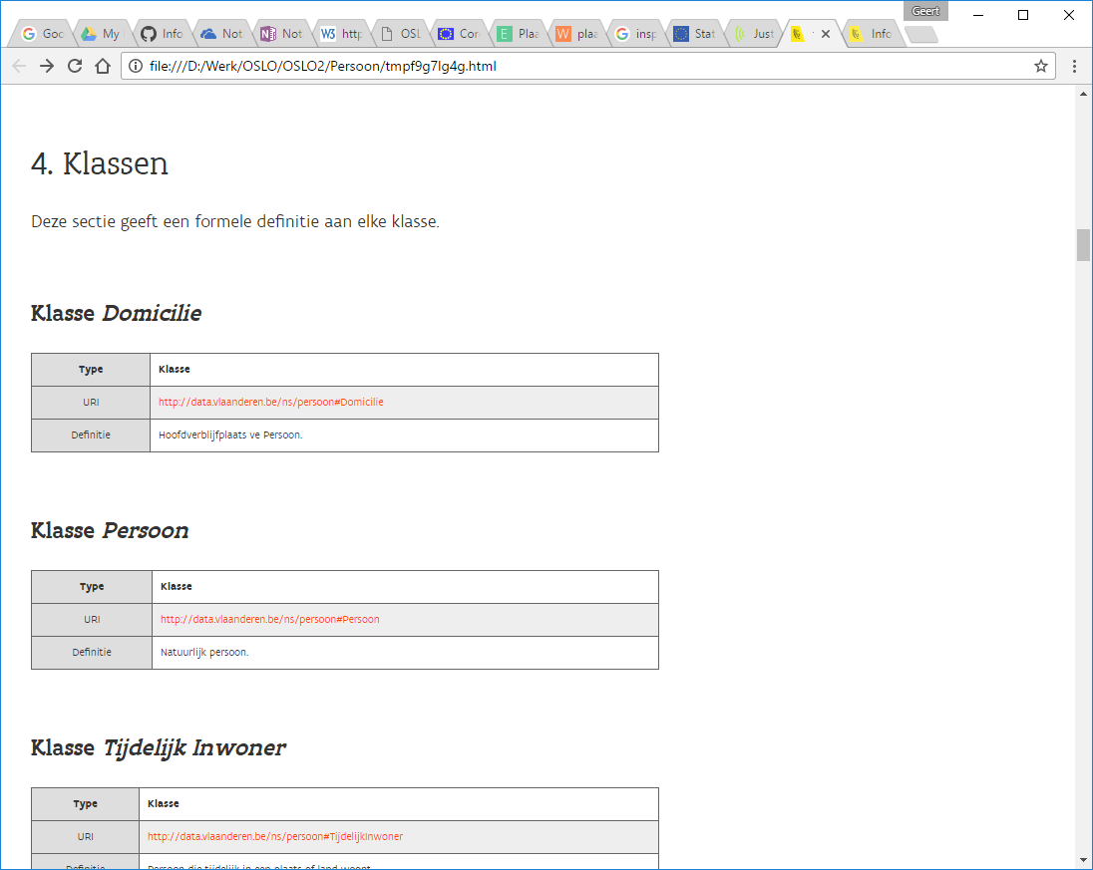
RDF2spec: vocabularium

Slide 17
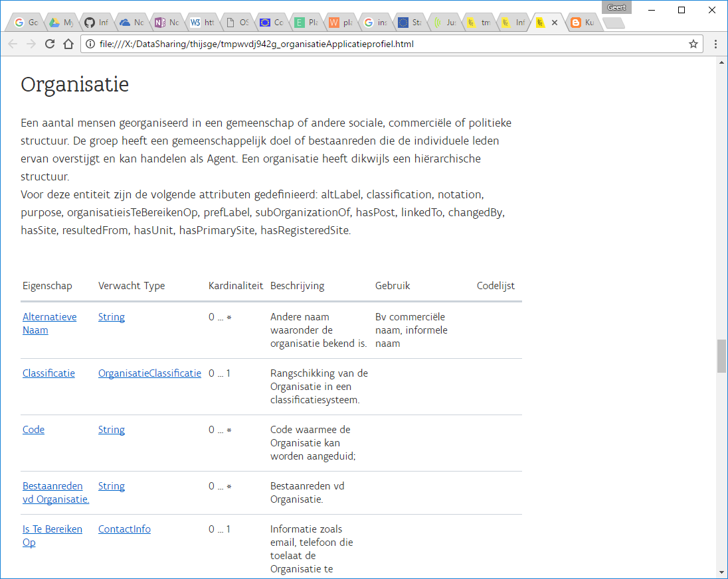
(RDF2spec: applicatieprofiel)

Slide 18
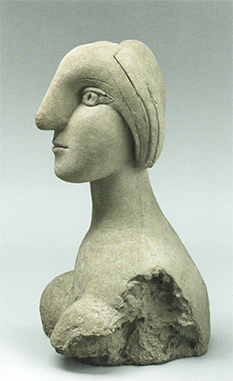
Issues/vragen

